Slide 1
第13回日本臨床栄養代謝学会中国四国支部学術集会
シンポジウム 「地域共生をささえる」
外来・入院・地域を繋ぐ地域一体型NSTモデルを目指して
～薬剤師を活用した栄養管理の手法～
三豊総合病院 薬剤部 篠永浩

Slide 2
日本臨床栄養代謝学会 利益相反開示 筆頭演者名： 篠永 浩
本演題発表に関連し、開示すべき利益相反関係に
ある企業等はありません。
Notes:
2

Slide 3
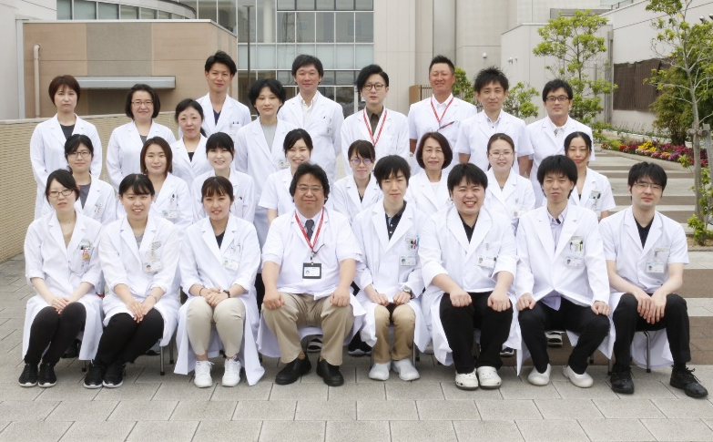
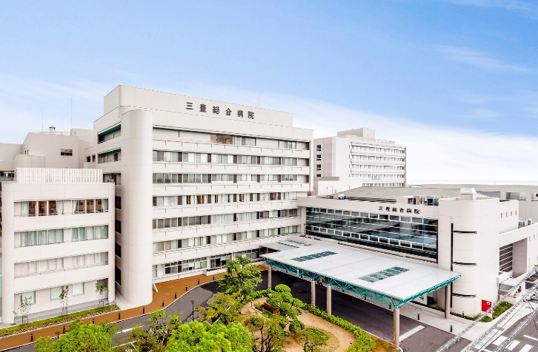
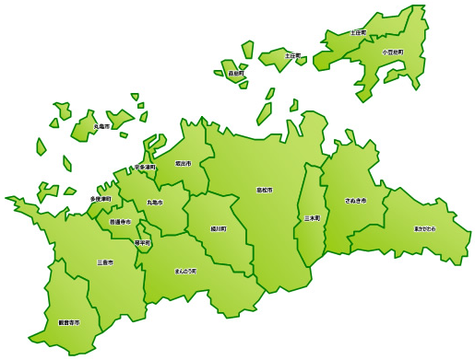
三豊総合病院 紹介
香川県西部（観音寺市、三豊市）の中核拠点病院
病床数：一般 462 床（感染症病床4床を含む）、診療科：29科
平均在院日数：14.3日、平均入院患者数:340.4人
地域医療支援病院、地域がん診療拠点病院、災害拠点病院など
NST：2002年6月稼働、ラウンド患者数：1189件/年（2019年）
薬剤師数：2６名（非常勤1名含む）、調剤助手：3名
病棟薬剤業務実施加算算定、薬剤管理指導業務：1400件/月
院外処方箋発行率：94.8％

Slide 4
はじめに
NSTの普及によって医療機関を中心に栄養管理の必要性が認識されてきた。しかし、地域の高齢者に対する取り組みについてはまだまだ課題が多く、地域ごとの栄養管理システムを模索していく必要がある。これからの栄養管理は、外来・入院・地域をいかに「繋ぐ」かが重要となる。
当地域では多職種連携による栄養管理の一端を薬剤師が担うことで地域NSTの拡充を図る取り組みを実施している。

Slide 5
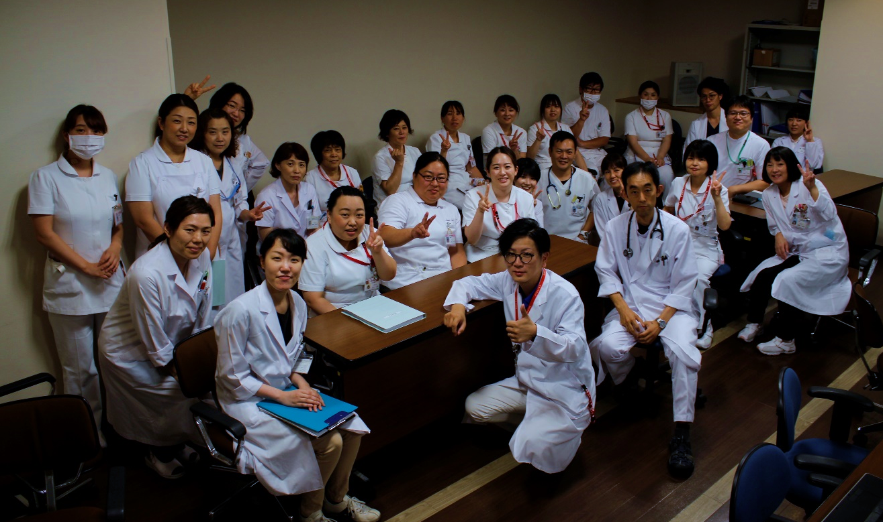
三豊総合病院NST介入の流れ
入院患者
栄養管理計画書（入院時）作成にて栄養評価・計画（医師・看護師・管理栄養士）
栄養管理計画書（経過表）作成。（病棟担当看護師）
毎週スクリーニングを行うことで低栄養リスク患者を早期に抽出！
全国的に病院での栄養管理は一定水準へ
↓
在宅医療及び地域高齢者の栄養管理は？
薬剤師に何ができるのか？
11項目についてチェックし、スクリーニング点数3点以上の要ラウンドの方に介入
NST病棟看護師･専従管理栄養士･専任医師･歯科医師・薬剤師･看護師・
言語聴覚士･臨床検査技師
NSTラウンド 毎週 水・木・金曜日
13：30～14：00前週のフォローカンファレンス
14：00～15：00病棟にて1病棟ラウンド（在宅＋施設含む）
（毎週木曜日）13：00～ NSTﾗﾝﾁﾀｲﾑﾐｰﾃｨﾝｸﾞ・ﾐﾆ勉強会・ｶﾝﾌｧﾚﾝｽ
NST医師･薬剤師･看護師・管理栄養士･言語聴覚士・臨床検査技師
NST病棟看護師・コアスッフ他
スクリーニング6点以上の患者の症例検討
褥瘡対策・院内感染対策・緩和ケア委員会
退院決定
・NST回診退院時記録
・転院/転所先にはNSTｼｰﾑﾚｽ（地域連携クリニカルパス）による情報提供
Notes:
NST介入は、栄養管理計画書をスクリーニングして抽出し、水・木・金曜日の14時から約１時間の病棟にてラウンドを行っています。
翌週のフォローカンファレンスを含め、各病棟約月2回となっています。

Slide 6
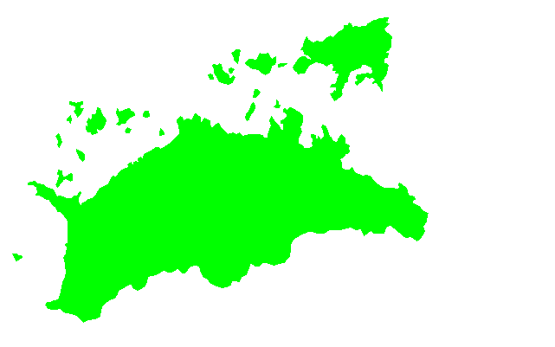
・地域高齢者に対し十分な介入ができない ・地域多職種と十分な連携ができず、在宅医療に関わりづらい ・入退院の際に情報を円滑に取得/提供できない ・病院に対する相談窓口が不明瞭
当地域での取り組み①
【当地域での薬学的及び栄養学的課題】
2017年、上記課題に対応すべく、
院内外の薬学的及び栄養学的連携を円滑に進めることを目的とした
「地域連携担当薬剤師」（薬剤部所属）
を院内に配置（他業務兼務）。

Slide 7
地域連携担当薬剤師の主な業務
退院後に薬学的及び栄養学的連携が必要と思われる症例への介入
地域連携部門との情報共有
院内外の多職種からの相談応需
地域連携協議会での活動
訪問薬剤管理指導導入対応
情報共有ツール（薬剤管理サマリー及び介入状況報告書、トレーシングレポート等）の運用システム構築
入院・外来・地域の薬学的及び栄養学的連携を円滑に進める

Slide 8
地域連携担当薬剤師 入院患者介入の流れ
〇
〇
病棟薬剤師：〇
状態を考慮した処方提案など ・アドヒアランス向上対策
・ポリファーマシー
・栄養状態の管理と把握
・退院後の生活の把握
在宅薬物・栄養療法に問題なし
必要な退院支援
・退院処方の提案
・薬剤管理サマリーによる連絡
・退院時薬剤管理指導
連携担当薬剤師：☆
薬局薬剤師：◇
〇
入院中の
患者への介入
☆
在宅薬物・栄養療法に問題あり
多職種と協同した退院後の生活支援方法の検討
①患者の入院前の生活状況、ADL、要介護度などの把握
②かかりつけ医、かかりつけ薬剤師の対応状況の把握
③退院後の薬剤や食事の管理者及び管理方法にかかる負担の把握
④患者への医療・介護サービス提供内容の把握
⑤退院後の薬学的及び栄養学的管理の妥当性の検討
⑥長期薬物療法及び栄養療法を遂行することの問題点と注意点の検討と情報提供
◇
多職種への
介入状況のフィードバック
☆
連携担当薬剤師へ連絡
・連絡者からの情報収集
・患者・家族への面談
☆
◇
保険薬局、ケアマネなど地域多職種に対する連絡・調整
・薬剤管理サマリーによる連絡
・退院調整カンファレンス
・ケアマネへのサービス提案
・対応薬局へのアドバイス
保険薬局による訪問薬剤管理指導
・相互作用、副作用
・アドヒアランス向上対策
・ポリファーマシー
・栄養状態の管理と把握

Slide 9
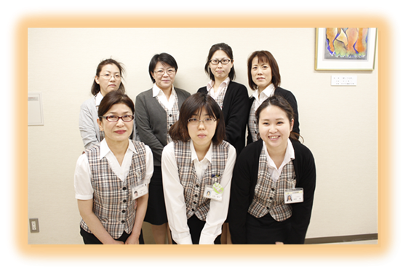
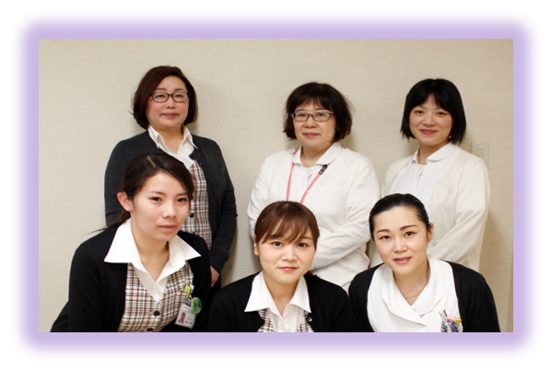
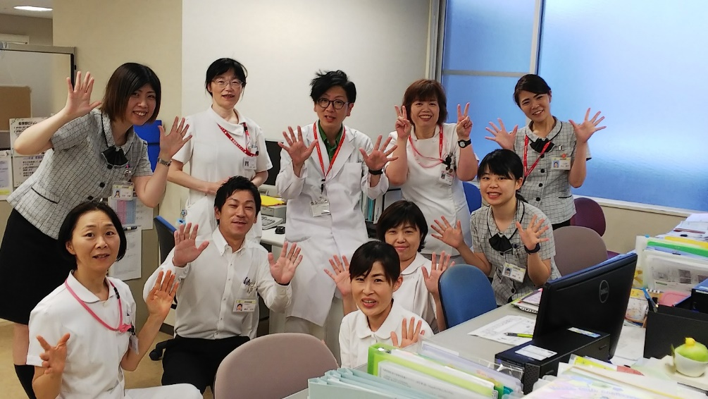
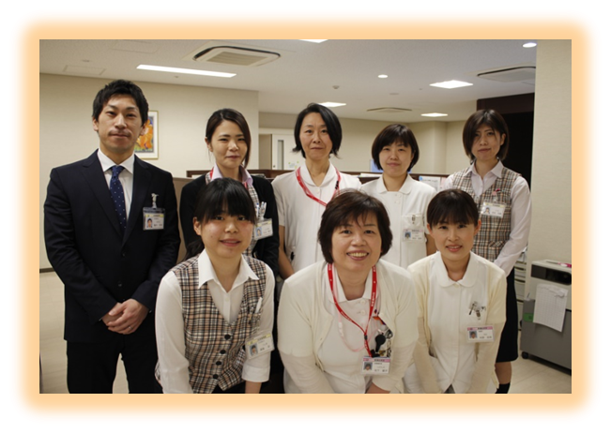
地域連携部門
紹介患者受け入れ予約
共同診療
セカンドオピニオン
地域連携部門との情報共有
入院支援部門
事務による入院手続き
看護師及び薬剤師による
入院前面談・薬剤鑑別など
退院支援部門
多職種カンファレンス
退院調整
更生医療他、
様々な制度の案内と相談
Notes:
その中で地域連携部門、当院への紹介患者の受け入れなど前方連携を事務職、入院前面談や入院時の事務手続きなどを入院支援部門の看護師と事務職、退院調整やいろいろな制度の説明などを退院支援部門の看護師とＭＳＷが役割分担しながら連携を取りながら入退院支援を行っています。

Slide 10
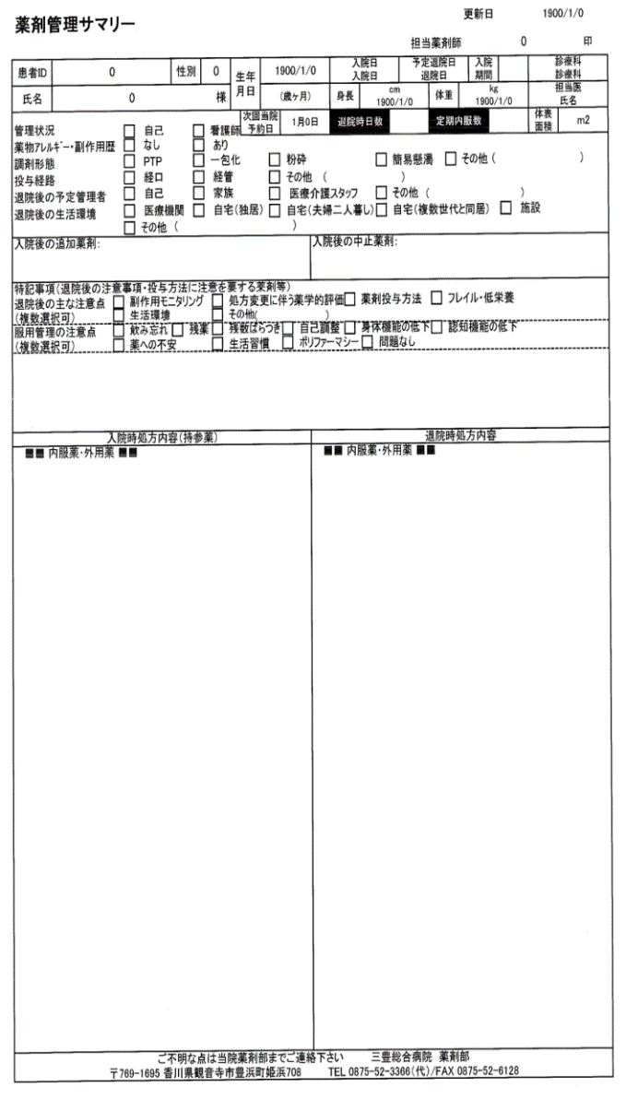
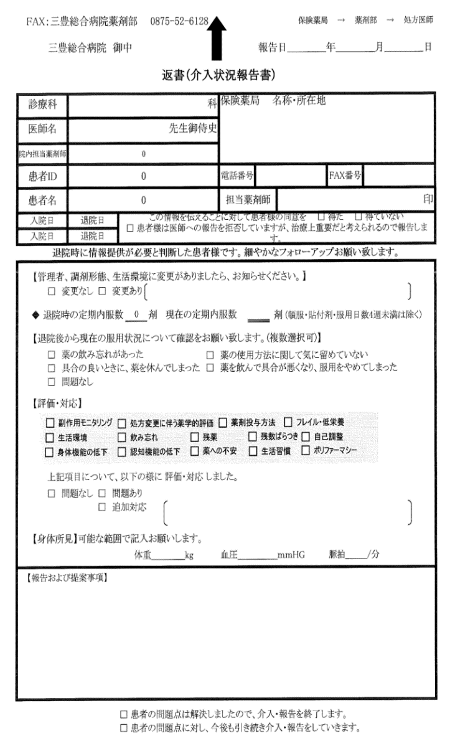
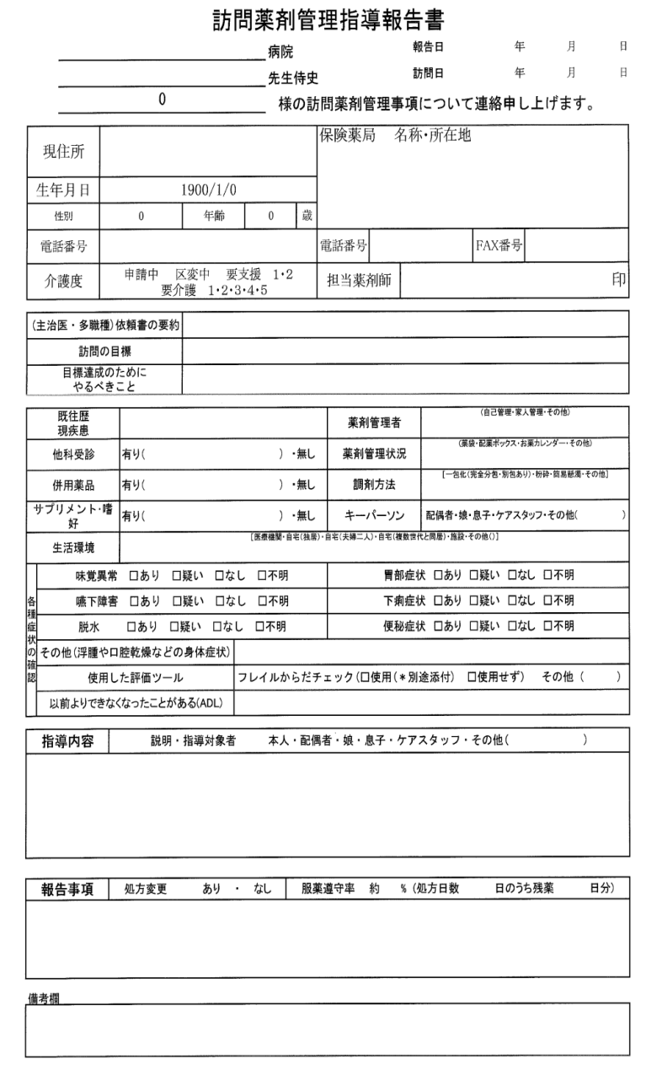
当地域で使用している薬剤管理サマリー及び介入状況報告書
〈薬剤管理サマリー〉
〈介入状況報告書〉
〈訪問薬剤管理指導報告書〉

Slide 11
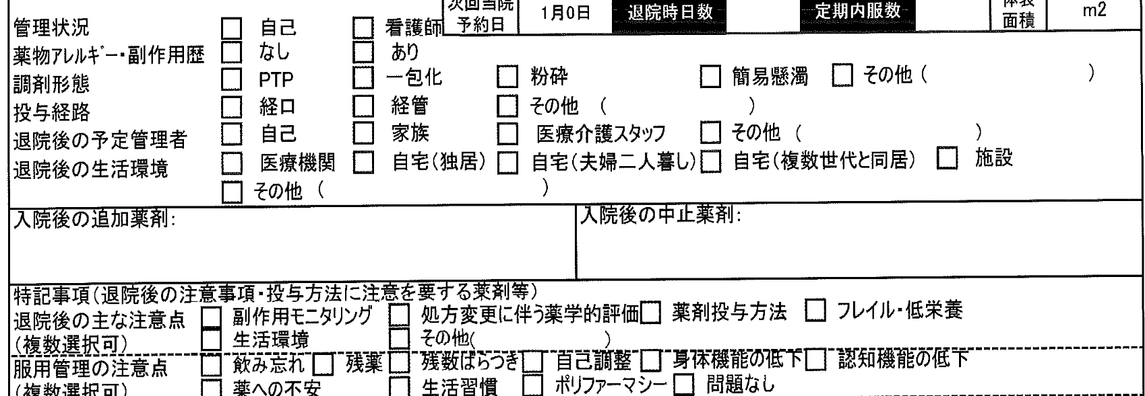
薬剤管理サマリー
日本病院薬剤師会推奨のサマリーを参考に三豊観音寺地域版を改変
薬剤サマリー
退院後の主な注意点・服用管理の注意点
※フレイル・低栄養のフォローアップを依頼

Slide 12
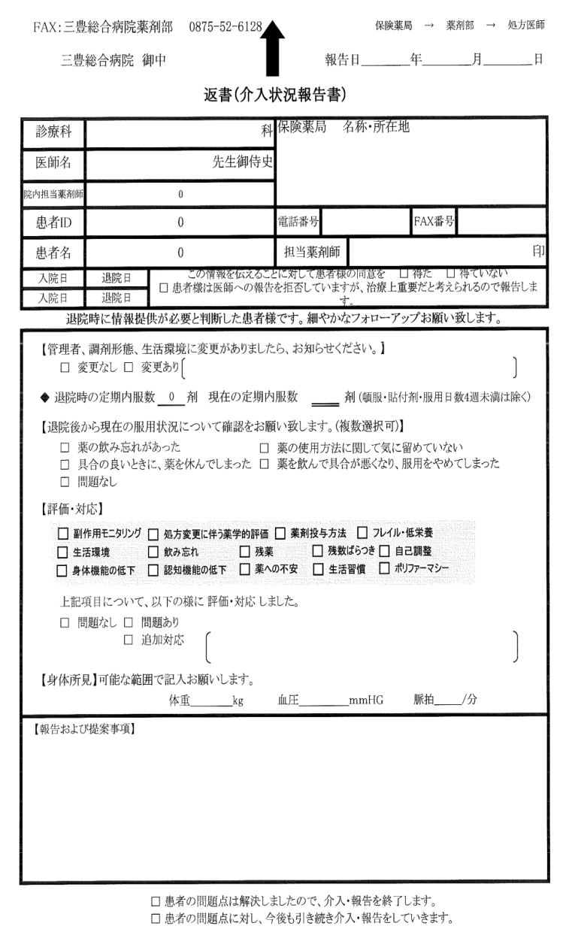
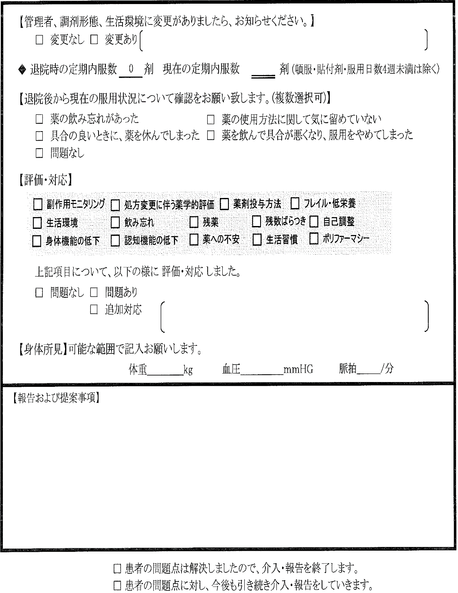
介入状況報告書
①
②
③
④
①管理者・調剤形態・生活環境の確認
②定期内服数の確認
③退院後の服薬アドヒアランス確認
④保険薬局での薬学的評価・対応
＊フレイル・低栄養への対応を記載
⑤身体所見の確認
⑥総合評価及び保険薬局からの提案事項
⑤
⑥

Slide 13
観音寺・三豊版訪問薬剤管理指導報告書 2019.07改定
薬学的評価を行う際に各種身体症状確認を必須とし、高齢者で問題となるフレイルや低栄養についても評価可能。
＊フレイルからだチェックについては後述

Slide 14
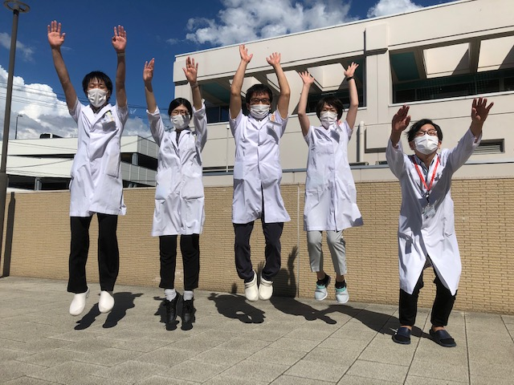
さらに、2020年4月より地域連携薬剤師チームを設置
週1回のチームカンファレンス
退院後に薬学的及び栄養学的連携が必要と思われる症例への介入
質問票等を用いた介入対象患者への薬学的介入
地域連携部門との情報共有
院内外の多職種・チームからの
相談応需
地域連携協議会での活動
訪問薬剤管理指導導入対応
情報共有ツール（薬剤管理サマリー及び介入状況報告書、トレーシングレポート等）の運用システム構築
得られた情報の円滑なフィードバックとフォローアップ
週2回の介入対象患者スクリーニング

Slide 15
地域連携担当薬剤師介入状況（2017-2019）
 | 介入件数 | 訪問指導導入件数
2017年度 | 65 | 35
2018年度 | 70 | 28
2019年度 | 63 | 26
訪問導入となった患者の服用薬剤数は多い！
ポリファーマシーはハイリスク因子！
 |  | 訪問あり | 訪問なし | P値
年齢 | 平均±SD | 78.85±10.63 | 80.22±8.56 | 0.327
性別（男性/女性） | 人 | 49/40 | 56/53 | 0.606
BMI | 平均±SD | 21.45±3.51 | 20.77±4.31 | 0.230
入院時常用薬数 | 平均±SD | 8.57±3.04 | 7.35±3.35 | 0.007*
＊：p＜0.05

Slide 16
ポリファーマシーと低栄養の関連性
ポリファーマシーの高齢者は十分なエネルギー量を摂取していても低栄養が起きうると言われており、米国での横断的研究では、ポリファーマシーの地域高齢者では糖質やコレステロール、ナトリウムの摂取は多くなる一方、ビタミン類や食物繊維、微量元素などの摂取が少なかったとの報告がある。
ポリファーマシーにより食欲低下や味覚障害をきたしたり、特定の栄養素の吸収が阻害されたりすることもある。
ポリファーマシーが低栄養を増大させるかをみた3年間の横断研究ではMini Nutritional Assessment（MNA-SF®）を用いて低栄養のリスクを評価したところ、因果関係については明確にされていないが、6～9剤以上で16％～28％、10剤以上で31%～50%への増加が見られた。
Roschelle A Heuberger .Drugs Aging, 2011.
Milta O Little .Curr Opin Clin Nutr Metab Care, 2018.
Johanna Jyrkkä et al: Pharmacoepidemiol Drug Saf, 2011.

Slide 17
～病院におけるポリファーマシー対策の指針～
様式事例集をご活用頂ければ幸いです
厚生労働省：病院における高齢者のポリファーマシー対策の始め方と進め方

Slide 18
地域連携チーム設置後の院内外情報共有状況
期間期間：2020年4月~2021年3月
【薬剤管理サマリー発行件数】
保険薬局 ：1117件
病院・施設 ：883件
【訪問薬剤管理指導関連】
導入件数：39件
報告件数：160件
【介入状況報告書（返書）受領件数】
保険薬局 ：651件 （返信率：59.9％）
年間2000件の薬剤管理サマリーを発行
薬局からの返信率は約60%
栄養管理と地域連携の取り組みを組み合わせることで効率的に対応
栄養管理
地域連携

Slide 19
⇒薬局薬剤師による低栄養・フレイルチェック開始 ⇒上記対応が可能な「地域サポート薬剤師」認定制度創設 ⇒行政や医師会と協働した地域での低栄養・フレイル対策開始
当地域での取り組み②
地域高齢者に対する栄養学的介入の拡充

Slide 20
低栄養・フレイル・
サルコペニアチェックツール
・地域高齢者に対する疾病予防や健康増進を薬剤師が対応
・NST専門療法士監修の基、当院と地域薬剤師会が共同で作成
この設問で
・フレイル
・サルコペニア
・低栄養
に関する簡易スクリーニング項目を網羅しており、保険薬局薬剤師による評価をサポート

Slide 21
低栄養・フレイル・
サルコペニア評価表
MNA-SF®を用いたこの部分で栄養評価を実施
簡易フレイルindexを用いたこの部分でフレイル評価を実施
＊問診のみで評価可能な方法を選択
AWGS2019を用いたこの部分で
サルコペニア評価
＊握力と下腿周囲長（指輪っか）のみで評価可能な方法を選択
この部分で総合評価

Slide 22
病院・薬局・地域がつながる連携体制構築事業
■ Ｈ３１～３３年度事業の概要
地域サポート薬剤師（仮称）の育成
地域サポート薬剤師（仮称）ステップアップ研修
目標
◆地域の実情に応じた「地域サポート薬剤師」を育成する。
◆今年度若しくは次年度以降、地域サポート薬剤師が専門性を発揮し、病院・薬局・地域をつなげ、患者のために、一元的・継続的な薬物療法等を提供する体制を構築する。
１ｓｔ ステップ
２ｎｄ ステップ
３ｒｄ ステップ
UP
薬学的管理と同時に栄養学的管理を実施することができる薬剤師の育成
三豊総合病院
と連携する
地域の薬局
研修３
研修４
研修５
研修６
研修１
研修２
・現状把握
・課題の抽出
・アンケート調査
・３ｒｄステップにおいて
到達する目標を設定
する
・研修会、勉強会の開催
・講演会の開催
・現地研修
（病院薬剤師→薬局、
薬局薬剤師→病院）
・ｅ-ラーニング
・先進地視察 等
・研修会、勉強会の開催
・講演会の開催
・１stステップにおいて 設定した目標に既に到達している場合は、試験的に取り組む（情報共有ツールやプロトコル等）
国や県が主体となっている各種事業を
利用することで円滑に拡充
薬局薬剤師を活用した地域一体型薬学的管理及び栄養学的管理
目標
◆薬局薬剤師が、フレイル・サル
コペニア・栄養学的管理を実施
することにより、病院・薬局・
地域をつなげ、切れ目のない
患者支援を実現する。
三豊総合病院
多職種連携
三豊・観音寺薬剤師会（薬局）
多職種連携
地域（在宅医療）
・入退院時の生活状況、要介護度
などの把握
・かかりつけ医・薬剤師の把握
・退院後の薬剤・食事管理の把握
・医療・介護サービス内容の把握
・退院後の薬学的管理及び栄養学
的管理の妥当性の検討
・退院調整カンファレンスの実施
ツール
・医薬品の相互作用、副作用
・アドヒアランス改善対策
・ポリファーマシー対策
・栄養状態の管理と把握
・サルコペニア診断と予防
・フレイル予防
・ロコモティブシンドローム対策
ツール
・訪問薬剤管理
指導
・残薬整理
・フレイル・サル
コペニア・低栄
養管理 ・ロコモティブシ
ンドローム対策
・薬剤管理サマリー
・お薬手帳
・ＮＳツール
（在宅医療用「栄養サポートツール」）
・ＳＦＮツール
（フレイル・サルコペニア・低栄養管理ツール）
・薬剤管理サマリー
・ＮＳツール
（在宅医療用「栄養サポートツール」）
・ＳＦＮツール
（フレイル・サルコペニア・低栄養）
・薬剤管理サマリー
・お薬手帳
・ＮＳツール
（在宅医療用「栄養サポートツール」）
・ＳＦＮツール
（フレイル・サルコペニア・低栄養管理ツール）

Slide 23
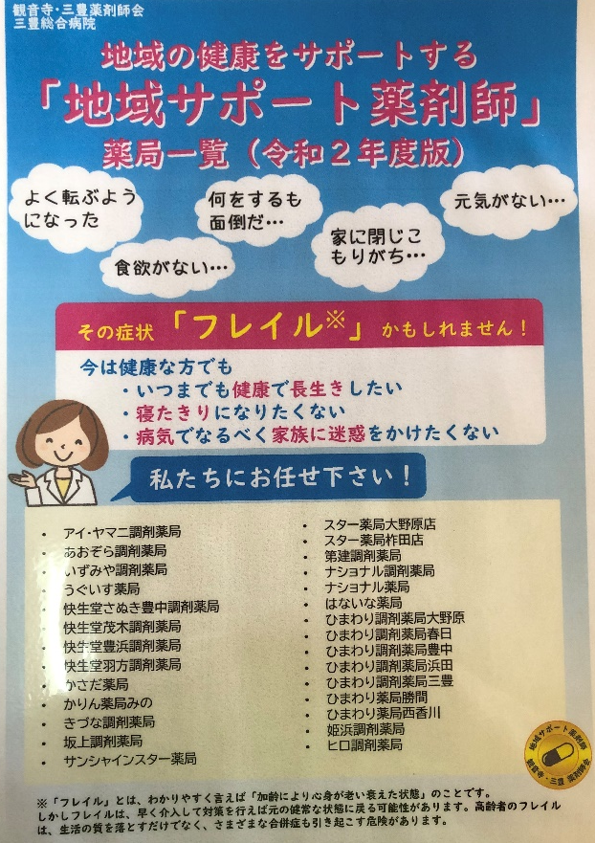
『地域サポート薬剤師』認定制度
指定研修会への参加
症例報告
到達度テスト
「地域サポート薬剤師」認定者は2021年3月時点で42名！
薬局は勿論、健康イベント、サロン、スーパー、スポーツジムなどの地域の住民がかかわる場所において、薬学的管理と栄養学的管理を同時に行える「地域サポート薬剤師」として地域住民の健康サポートに取り組むことが可能な薬剤師の育成を目的。
認定者が在籍する
調剤薬局一覧を掲載
Notes:
９月だけでも、こんなに開催されてる。こうゆう健康イベントに薬剤師会として参加していく

Slide 24
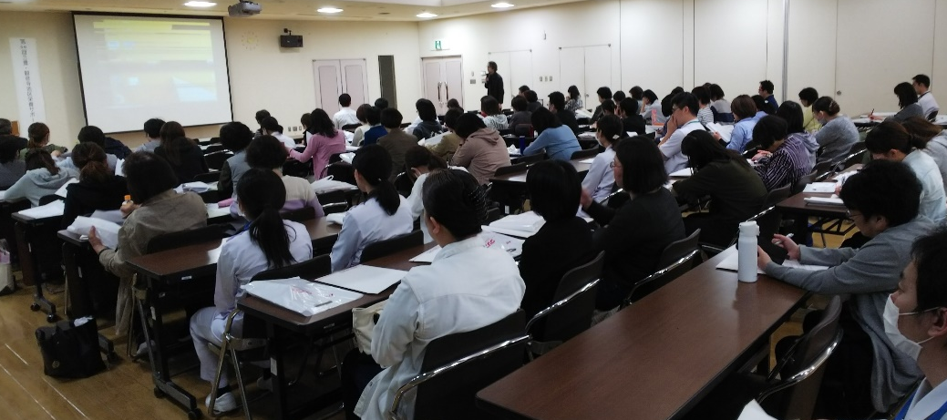
行政や各職能団体を巻き込むことも重要
【行政含めた多職種連携協議会】
→地域医療を検討する会の委員に薬剤師として参加。
【管理栄養士、セラピスト等のバックアップ】
→薬局薬剤師の育成に管理栄養士及びセラピストのバックアップ。
【薬剤師による地域活動】
→行政主体の健康サロンなどに薬剤師会から地域サポート薬剤師を派遣。

Slide 25
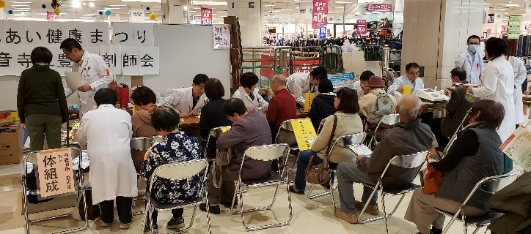
地域サポート薬剤師を中心としたフレイル予防活動
昨年度の地域イベント活動状況
高屋地区文化祭 | 2019/11/10
豊田地区公民館祭り | 2019/11/10
観音寺福祉まつり | 2019/11/10
観音寺 東公民館祭り | 2019/11/17
調査項目（①年齢、②BMI、③MNA-SF、④簡易フレイルindex、⑤握力、⑥指輪っかテスト）全ての測定が可能であった195例を対象に調査。
各調査項目の群間（男女別、年齢別）比較にはMann-whitneyU検定、関連性にはPearsonの相関係数を用いた。
ふれあい健康まつり | 2019/12/8
薬剤師が行政や地域多職種と共に高齢者
の介護・フレイル予防対策を一体的に実施！
＊＊P<0.001、＊ P<0.01
・低栄養（MNA-SF）はフレイルと強い相関を示しており、年齢や性別以外にも見た目が痩せている、筋力が低下しているなどの要因が重要！
 | フレイル | BMI | 年齢 | MNA | 握力
フレイル
BMI | -0.001
年齢 | 0.014 | -0.028
MNA | -0.342＊＊ | 0.556＊＊ | 0.036
握力 | -0.104 | 0.094 | -0.317＊＊ | 0.207＊
低栄養の有無（MNA-SFにて低栄養または低栄養のおそれあり）を目的変数としたロジスティック回帰分析の結果
項目 | オッズ比 | 95%信頼区間 |  |  | P
性別（男性） | 0.79 | 0.3945007 | ≦ OR ≦ | 1.5816631 | 0.622
年齢（65歳以上） | 1.07 | 0.5528649 | ≦ OR ≦ | 2.0803972 | 0.969
BMI（20以下） | 14.19 | 5.4606341 | ≦ OR ≦ | 36.886119 | <0.001
フレイル（プレフレイル含む） | 2.838 | 1.4804287 | ≦ OR ≦ | 5.4405157 | <0.01
握力（男性<26kg、女性<18kg） | 2.077 | 0.95396 | ≦ OR ≦ | 4.5230243 | 0.097
指輪っか（隙間あり） | 3.79 | 1.9277596 | ≦ OR ≦ | 7.4491192 | <0.001
Notes:
９月だけでも、こんなに開催されてる。こうゆう健康イベントに薬剤師会として参加していく

Slide 26
地域サポート薬剤師を中心とした地域でのフレイル予防
地域サポート薬剤師

Slide 27
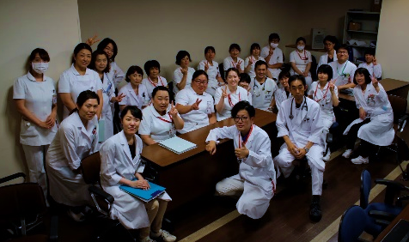
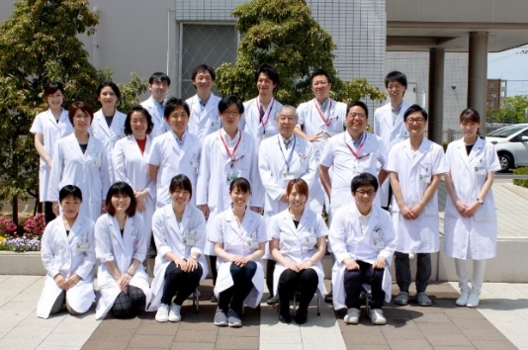
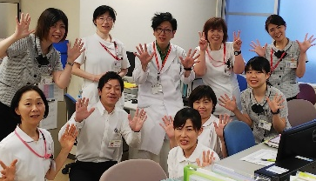
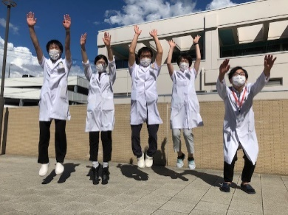
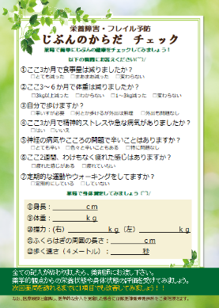
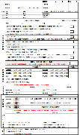
考察・まとめ
入院患者
外来患者
健常人
薬剤師を活用した地域一体型NSTモデル構築に関して
・地域連携担当薬剤師の配置により情報共有が容易となった
・薬剤管理サマリー等を活用した栄養学的介入が可能
・認定制度による薬剤師のスキル・モチベーション向上は有用
・低栄養チェックシート等のツールにより効率的介入が可能
・行政等との協働により地域全体への介入が可能
地域サポート薬剤師
薬剤師会
（かかりつけ薬局）
医師会等
（かかりつけ医等）
市町村
（保健師、栄養士等）
今回の発表及び地域連携活動に際し、多大なご支援を頂いております先生方にこの場を借りまして御礼申し上げます。

